Slide 1
Introduction aux Systèmes Répartis

Slide 2
Qu’est qu’un système réparti ?
Système réparti vs système centralisé
Système centralisé : Tout est localisé sur la même machine et accessible par le programme
Système logiciel s'exécutant sur une seule machine.
Accédant localement aux ressources nécessaires (données, code, périphériques, mémoire ...).

Slide 3
Qu’est qu’un système réparti ?
Système réparti vs système centralisé
Système réparti (distribué) :
Une collection d’ordinateurs indépendants qui apparaît à un utilisateur comme un système unique et cohérent.
Ensemble de ressources physiques et logiques géographiquement dispersées et reliées par un réseau de communication.

Slide 4
Ordinateur
O1
O2
Système de communication
O3
O4
Objectif d’un système distribué : Échanger de l’information en vue de coordonner la réalisation d’une tâche commune.

Slide 5
1.2 Exemples des systèmes distribués
Système industriel ou même système de réservation aérien.
Internent : ensemble de machines connectées
Google, Facebook, DNS,… -vision processus-
Véhicule et Réseau de véhicules
Réseaux de capteurs sans fils
…

Slide 6
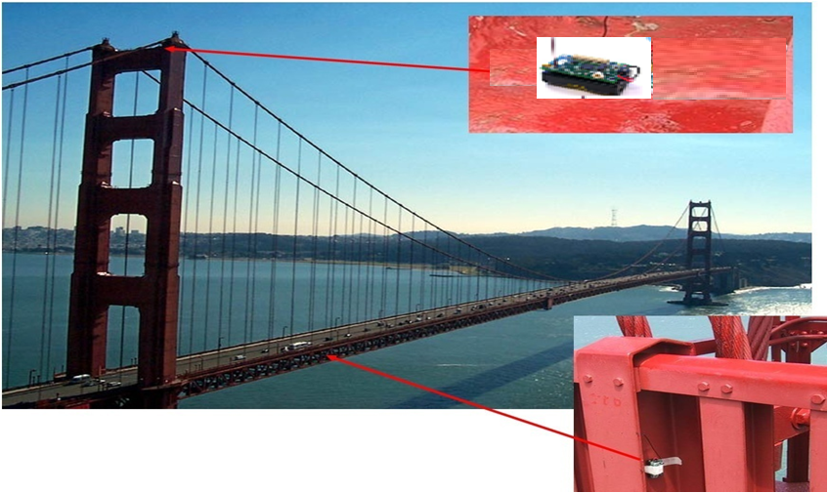
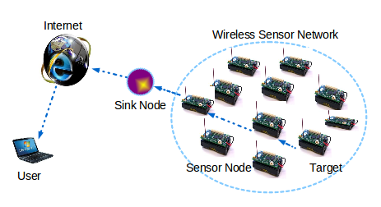
Example d’application d’un système distribué Structural Health Monitoring of the Golden Gate Bridge
Notes:
Placer des capteurs sans fil pour mesurer la vibration du pont; si la vibration dépasse un certain seuil envoi une alerte au sink

Slide 7
1.3 Objectifs & Propriétés souhaitées d’un système distribué
Utiliser et partager des ressources distantes
Système de fichiers : utiliser ses fichiers à partir de n'importe quelle machine
Imprimante : partagée entre toutes les machines
Optimiser l'utilisation des ressources disponibles
Calculs scientifiques distribués sur un ensemble de machines
Système plus robuste
Duplication pour fiabilité : deux serveurs de fichiers dupliqués, avec sauvegarde
Plusieurs éléments identiques pour résister à la montée en charge ...
7

Slide 8
1.4 Les difficultés (Caractéristiques) & Bases de la conception des systèmes distribués
Caractéristiques clés doivent être prises en compte lors de la conception d’un système distribué :
Hétérogénéité
Partage de ressources
Ouverture
Expansible
Performance
Tranparence
Transparence
Sécurité
Concurrence

Slide 9
Particularités des systèmes distribués
Hétérogénéité:
Des machines utilisées (puissance, architecture matérielle...)
Des systèmes d'exploitation différents tournant sur ces machines
Des langages de programmation différents
Implémentations faites par différents développeurs
Des réseaux utilisés : impact sur performances, débit, disponibilité ...
Réseau local rapide
Internet
Réseaux sans fil
9

Slide 10
Particularités des systèmes distribués
Distribution et coordination
Connaissance des éléments formant le système : besoin d'identification et de localisation
Communication à distance
Techniques et protocoles de communication
Contraintes du réseau : fiabilité (perte de données) et temps de propagation (dépendant du type de réseau et de sa charge)
Naturellement concurrent et parallèle
Chaque élément sur chaque machine est autonome
Besoin de synchronisation, coordination entre éléments distants et pour l'accès aux ressources (exclusion mutuelle ...)
10

Slide 11
Particularités des systèmes distribués
Partage de ressources : matérielles (disque, imprimante) et logiques (fichier, base de données)
Gestionnaire de ressources : Protocole de gestion des concurrences.
Modèle Client-Serveur : Processus Serveur et Processus Client

Slide 12
Particularités des systèmes distribués
Ouverture : extensibilité du système (permet à des composants d’être ajoutés ou remplacés)
Matériel : périphériques, mémoire, interfaces, …
Logiciel : protocole, pilote, …
Moyens : mécanisme uniforme de communication inter-processus (locale ou non), matériels et logiciels hétérogènes (standards)
Expansible : le système et les applications ne nécessitent pas de modifications quand la taille du système augmente
12

Slide 13
Particularités des systèmes distribués
Performance (Passage à l’échelle): aptitude du système à bien fonctionner quand le nombre d’utilisateurs augmente ou celui des ressources.
Est-ce que le système peut continuer à fonctionner efficacement avec l’augmentation de la charge (utilisateurs, ordinateurs,.etc)?
13

Slide 14
Particularités des systèmes distribués
Transparence :
cacher aux utilisateurs la distribution des ressources (le système réparti est vu comme un tout)
But est de cacher l'architecture, le fonctionnement de l'application ou du système distribué pour apparaître à l'utilisateur comme une application unique cohérente.
L'ISO définit RM-ODP (Reference Model for Open Distributed Processing) qui comprend 8 formes de transparence :
Accès, localisation, concurrence, réplication, mobilité, panne, performance, passage à échelle (scalabilité)
14

Slide 15
Particularités des systèmes distribués 8 formes de transparence :
Transparence d'accès
Accès aux ressources distantes et locales en utilisant des opérations identiques
Transparence de localisation
Accès aux éléments/ressources sans le besoin de connaitre leur localisation
Transparence de concurrence
Exécution possible de plusieurs processus en parallèle sans produire des interférences entre eux.
Transparence de réplication
Possibilité de dupliquer certains éléments/ressources pour augmenter la fiabilité du systèmes sans que l’utilisateur sache l’existence de ces répliquas.
Transparence de mobilité
Possibilité de déplacer des éléments/ressources sans affecter les opérations normales des utilisateurs.
Transparence de panne
Cacher l’existence de pannes et permettre aux utilisateurs et aux applications de compléter leurs taches.
15

Slide 16
Particularités des systèmes distribués
Transparence de performance
Possibilité de reconfigurer le système pour en augmenter les performances avec l’augmentation de la charge.
Transparence de passage à l’échelle
Doit supporter l'augmentation de la taille du système (nombre d'éléments, de ressources ...) sans le besoin de reconfigurer la structure du système ou les algorithmes de l’application
Concurrence : permettre l’accès simultané à une ressource par plusieurs processus (Threads) ou synchroniser l’accès à la ressource.
16

Slide 17
Particularités des systèmes distribués
Fiabilité
Réseau
Une partie du réseau peut-être inaccessible
Les temps de communication peuvent varier considérablement selon la charge du réseau
Le réseau peut perdre des données transmises
Machine
Une ou plusieurs machines peut planter, engendrant une paralysie partielle ou totale du système
Peut augmenter la fiabilité par redondance, duplication de certains éléments
Mais rend plus complexe la gestion du système
Tolérance aux fautes
Capacité d'un système à gérer et résister à un ensemble de problèmes.
17

Slide 18
Particularités des systèmes distribués
Sécurité
Nature d'un système distribué fait qu'il est beaucoup plus sujet à des attaques
Communication à travers le réseau peuvent être interceptées
On ne connaît pas toujours bien un élément distant avec qui on communique
Solutions
Connexion sécurisée par authentification avec les éléments distants
Cryptage des messages circulant sur le réseau
18

Slide 19
Question ?
Comment peut ont arrivé à réaliser tous ça; objectifs, contraintes!!
Solutions partielles :
Réplication de données
Mais le problème d’incohérence des données s’engendre.
Calcule distribué.
Allocation de processeurs
Ordonnancement des processus
Communication.
Minimiser le Temps de réponse
Tolérance aux pannes (lien, paquets)

Slide 20
1.5 Un aspect pratique : les middlewares
Un middleware (ou intergiciel) est une couche logicielle qui se place entre l’application et le système d’exploitation, pour offrir des services utiles à la construction de systèmes répartis.
Exemples
RPC de Sun
RMI de Java
CORBA de l’OMG
…

Slide 21
Pour plus de conaissances sur les systèmes distribués lire :
Abdelouahid Derhab, Systèmes distribués, maitre de recherche A (CERIST), cours.

